Slide 1
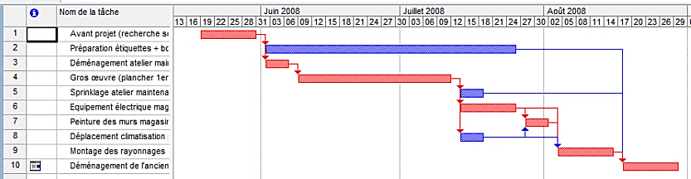
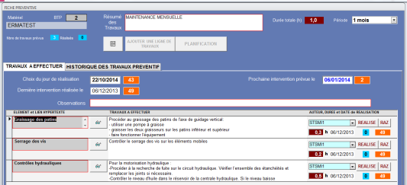
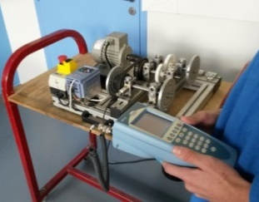
Enseigner la stratégie et l’organisation de la maintenance
Séminaire national BTS Maintenance des Systèmes – Paris – 13 et 14 novembre 2014

Slide 2
Enseigner la stratégie et l’organisation de la maintenance
Cet enseignement vise à répondre aux objectifs de formation du technicien pour :
organiser et gérer des activités au sein d’un service de maintenance
en conformité avec les activités d’organisation et de communication technique définies dans le RAP

Slide 3
Enseigner la stratégie et
l’organisation de la maintenance
Organisation de la maintenance (1+2+0)
A6 COMMUNICATION
T 6.1 Assurer la communication interne et externe du service maintenance
A5 ORGANISATION
T 5.1 Définir la stratégie de maintenance
T 5.2 Mettre en place et/ou optimiser l'organisation des activités de maintenance
STAGE d'ACTIVITÉS EN ENTREPRISE 4 semaines
T 6.1 Assurer la communication interne et externe du service maintenance
T 6.2 Participer à une réunion de progrès
C51 Rédiger des comptes-rendus et renseigner les outils de maintenance
C52 Présenter une activité de maintenance
T 2.2 Mettre en oeuvre le plan de maintenance préventive
* C13 Réaliser les opérations de surveillance et d'inspection et/ou de maintenance préventive
Enseignement en 1ère année
* Sauf pour éoliens

Slide 4
Enseigner la stratégie et l’organisation de la maintenance
PROJET Épreuve orale E62
C41* - C33* - C14* - C53
A6 COMMUNICATION
T 6.1 Assurer la communication interne et externe du service maintenance
T 6.2 Participer à une réunion de progrès
Organisation de la maintenance (0+2+0)
CCF U52
A5 ORGANISATION
T 5.1 Définir la stratégie de maintenance
T 5.2 Mettre en place et/ou optimiser l'organisation des activités de maintenance
C33 Préparer les travaux d’amélioration ou d’intégration d’un nouveau bien.
Enseignement en 2e année
*Sauf pour éoliens
(sous épreuve E53)
C21 Analyser la fiabilité, la maintenabilité et la sécurité.
C31 Organiser la stratégie et la logistique de maintenance.
C32 Préparer les interventions de maintenance corrective et préventive.

Slide 5
Enseigner la stratégie et l’organisation de la maintenance
Interaction entre l’enseignement de la stratégie et organisation de la maintenance (S9) et des techniques de maintenance et de conduite (S10)
PRÉPARER ORGANISER
S9 STRATÉGIE ET ORGANISATION DE LA MAINTENANCE
METTRE EN OEUVRE
S10 TECHNIQUES DE MAINTENANCE ET DE CONDUITE
DÉFINIR OPTIMISER
S9 STRATÉGIE ET ORGANISATION DE LA MAINTENANCE

Slide 6
Enseigner la stratégie et l’organisation de la maintenance
Gestion de Maintenance Assistée par Ordinateur
GMAO
Optimiser l'organisation des activités
Renseigner sur des paramètres, des données
Plannifier les interventions
Préparer les interventions
Gérer des intervenants
Gérer des stocks
Déterminer des indicateurs de performances
Suivre des coûts
Gérer des équipements

Slide 7
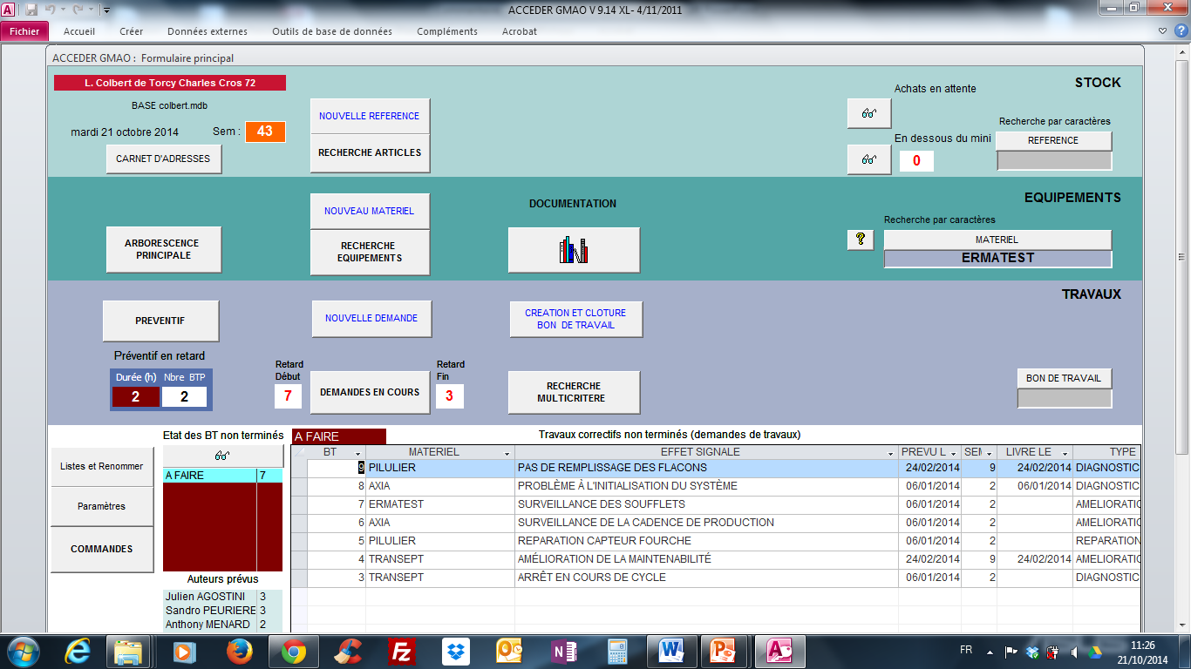
Enseigner la stratégie et l’organisation de la maintenance
Gestion de Maintenance Assistée par Ordinateur: exemple
GESTION DES TRAVAUX
➢ Répertoire des ordres et des bons de travaux
➢ Gestion des gammes types
➢ Gestion des travaux de maintenance corrective
➢ Gestion des travaux de maintenance préventive
➢ Gestion des travaux sous traités
➢ Etablissement des plannings et relances

Slide 8
Enseigner la stratégie et l’organisation de la maintenance
Gestion de Maintenance Assistée par Ordinateur: exemple
SUIVI DES ÉQUIPEMENTS
➢ Historique des travaux
➢ Gestion de la nomenclature des équipements
➢ Gestion des fichiers techniques
➢ Suivi d’un code article

Slide 9
Enseigner la stratégie et l’organisation de la maintenance
Gestion de Maintenance Assistée par Ordinateur: exemple
GESTION DES STOCKS ET DES ACHATS
➢ Niveau du stock en temps réel
➢ Gestion des fournisseurs
➢ suivi des demandes d’achat
➢ Réapprovisionnement automatique
➢ Gestion des commandes et relances

Slide 10
Enseigner la stratégie et l’organisation de la maintenance
Gestion de Maintenance Assistée par Ordinateur: exemple
GESTION DES INTERVENANTS
➢ Gestion des fichiers des intervenants
➢ Gestion des calendriers
➢ Établissement du plan de charge
➢ Suivi des activités des intervenants
➢ Analyse des temps prévus, passés

Slide 11
Enseigner la stratégie et l’organisation de la maintenance
Gestion de Maintenance Assistée par Ordinateur
Menu GMAO | Exemples d’activités apprenants
GESTION DES STOCKS ET DES ACHATS | Prélever un article du stock Préparer une commande
SUIVI DES ÉQUIPEMENTS | Consulter les dossiers machines
GESTION DES TRAVAUX | Rédiger un compte-rendu d’intervention Clôturer un bon de travail préventif
GESTION DES INTERVENANTS | Consulter les travaux affectés à un intervenant
Menu GMAO | Exemples d’activités apprenants
GESTION DES STOCKS ET DES ACHATS | Prélever un article du stock Préparer une commande Insérer un nouvel article en stock Définir des seuils de réapprovisionnement
SUIVI DES ÉQUIPEMENTS | Consulter les dossiers machines Faire un bilan des interventions Insérer un nouvel équipement dans la GMAO
GESTION DES TRAVAUX | Rédiger un compte-rendu d’intervention Clôturer un bon de travail préventif Rédiger un ordre de travail préventif
GESTION DES INTERVENANTS | Consulter les travaux affectés à un intervenant Gérer la base des intervenants

Slide 12
Enseigner la stratégie et
l’organisation de la maintenance
Organisation de la formation
 | Abordé partiellement |  |  | Abordé totalement |  | 1° ANNÉE |  | 2° ANNÉE
S 9.1 |  | La fonction maintenance |  |  | 5% |  | STAGE EN ENTREPRISE 4 SEMAINES |  | PROJET EN ENTREPRISE 6 SEMAINES |  | CCF E51 MAINTENANCE CORRECTIVE |  | PRÉPARATION ÀLA CERTIFICATION | CCF E52 Organisation de la maintenance
S 9.2 |  | Caractéristiques du bien |  |  | 20%
S 9.3 |  | Coûts de maintenance |  |  | 10%
S 9.4 |  | Indicateurs de maintenance |  |  | 10%
S 9.5 |  | Défaillances et pannes |  |  | 5%
S 9.6 |  | Maintenance corrective |  |  | 10%
S 9.7 |  | Maintenance préventive* |  |  | 15% | *Sauf pour éoliens
S 9.8 |  | Organisation et logistique de la maintenance |  |  | 15%
S 9.9 |  | Externalisation des travaux |  |  | 5%
S 9.10 |  | Qualité |  |  | 5%
S 9.1 | La fonction maintenance | 5%
S 9.2 | Caractéristiques du bien | 20%
S 9.3 | Coûts de maintenance | 10%
S 9.4 | Indicateurs de maintenance | 10%
S 9.5 | Défaillances et pannes | 5%
S 9.6 | Maintenance corrective | 10%
S 9.7 | Maintenance préventive* | 15%
S 9.8 | Organisation et logistique de la maintenance | 15%
S 9.9 | Externalisation des travaux | 5%
S 9.10 | Qualité | 5%

Slide 13
Enseigner la stratégie et l’organisation de la maintenance
Mobilisation des savoirs S9 avec les compétences | S9 Stratégie et organisation de la maintenance
C 11 | Diagnostiquer les pannes | 
C 12 | Réparer, dépanner et éventuellement remettre en service | 
C 13 | Réaliser des opérations de surveillance et d’inspection et/ou de maintenance préventive | 
C 14 | Réaliser des travaux d’amélioration, réceptionner un nouveau bien | 
S 9.5 Défaillances et pannes
Causes de défaillances, mode et mécanisme de défaillance, analyse de défaillance
S 9.6 Maintenance corrective
Types d’opérations de maintenance corrective : dépannage, réparation, aides au diagnostic, aides à la réparation
S 9.7 Maintenance préventive
Maintenance systématique, conditionnelle, prévisionnelle.

Slide 14
Enseigner la stratégie et l’organisation de la maintenance
Mobilisation des savoirs S9 avec les compétences | S9 Stratégie et organisation de la maintenance
C 21 | Analyser la fiabilité, la maintenabilité et la sécurité | 
C 31 | Organiser la stratégie et la logistique de maintenance | 
C 32 | Préparer les interventions de maintenance corrective et préventive | 
S 9.2 Caractéristiques du bien Fiabilité, maintenabilité, disponibilité
S 9.3 Coûts de maintenance
S 9.4 Indicateurs de maintenance
S 9.8 Organisation et logistique de la maintenance
Type d’organisations de la maintenance, ordonnancement, GMAO
Gestion et analyse des interventions, documentation en maintenance, stocks
S 9.6 Maintenance corrective
Constitution d’une gamme opératoire, constitution d’une procédure.
S 9.7 Maintenance préventive
Choix des opérations et démarche d’optimisation du plan de maintenance préventive.

Slide 15
Enseigner la stratégie et l’organisation de la maintenance
Mobilisation des savoirs S9 avec les compétences | S9 Stratégie et organisation de la maintenance
C 33 | Préparer les travaux d’amélioration ou d’intégration d’un nouveau bien | 
C 51 | Rédiger des comptes rendus et renseigner les outils de maintenance | 
C 52 | Présenter une activité de maintenance | 
C 53 | Exposer oralement une solution technique | 
S 9.3 Coûts de maintenance
Investissement en maintenance, retour sur investissement
S 9.8 Organisation et logistique de la maintenance
Moyens logistiques, ordonnancement : charge et capacité d’un service maintenance, besoins et contraintes, planning.
Gestion et analyse des interventions : déclenchement et suivi d’une intervention, informations à collecter, analyses à réaliser.
S 9.9 Externalisation des travaux
S 9.10 Qualité

Slide 16
Enseigner la stratégie et l’organisation de la maintenance
Organisation d’une séquence d’enseignement
Présentation de l’étude de cas Apport de cours | Analyse étude de cas Utilisation de l’outil informatique Mise à disposition de ressources | MICRO COURS | Analyse étude de cas Utilisation de l’outil informatique Mise à disposition de ressources | MICRO COURS | Analyse étude de cas Utilisation de l’outil informatique Mise à disposition de ressources | SYNTHESE
 | Face à face classe (cours)
 | Accompagnement individualisé (TD)

Slide 17
Enseigner la stratégie et
l’organisation de la maintenance
Mobilisation des savoirs S9 et des compétences associées
lors de la certification
 | Option Systèmes de production | Option Systèmes énergétiques et fluidiques | Option Systèmes éoliens
C21 : Analyser la fiabilité, la maintenabilité et la sécurité C31 : Organiser la stratégie et la logistique de maintenance C32 : Préparer les interventions de maintenance corrective et préventive
C33 : Préparer les travaux d’amélioration ou d’intégration d’un nouveau bien
 | Savoirs S9 : Stratégie et organisation de la maintenance
Sous-épreuve E52 : Organisation de la maintenance
1 situation d’évaluation en CCF
Sous-épreuve E53 : Amélioration ou intégration d’un bien
1 situation en CCF
Sous-épreuve E62 : Étude et réalisation de maintenance en entreprise

Slide 18
Séminaire national BTS Maintenance des Systèmes – Paris – 13 et 14 novembre 2014
Merci de votre attention

